Slide 1
Preliminary Pilot Study Results
FIBROMIALGIA GROUP (N=15)

Slide 2
Demographics (N=15)
Female: 12(80%)
Married: 5(33.3%)
Jewish: 15(100%)
University or College Education: 9(60%)
Number of kids, median(min;max): 2.5(0;4)
Age at baseline (years)
mean(std): 48.2(9.5)
median(min;max): 49.5(33.9;64.2)

Slide 3
PHQ15 Somatization Score
שאלון ה-Patient Health Questionnaire 15 (PHQ-15) – שאלון זה מהווה סולם התסמינים הסומאטיים של שאלון ה-PHQ. השאלון מורכב מ-15 שאלות המתייחסות ל-15 קבוצות התסמינים הגופניים הנפוצים ביותר ברפואה האמבולטורית. 14 מתוך 15 התסמינים הינם זהים לקריטריונים המגדירים הפרעת סומטיזציה לפי ה-DSM-IV. עבור כל תסמין, המטופל מתבקש לסמן אחת מבין 3 האפשרויות הבאות: (1) לא הטריד אותי כלל (2) הטריד אותי מעט (3) הטריד אותי מאוד, כך שהציון יכול לנוע בטווח בין 0-30. ניקוד של 5, 10 ו-15 מהווה נקודת חתך עבור חומרה נמוכה, בינונית וחמורה של הסימפטומים הסומטיים בהתאמה.
Wilcoxon Signed Ranks Test
Before/After: p-value=0.001; After/Follow-up: p-value=0.001; Before/Follow-up: p-value=0.489

Slide 4
PHQ15 Somatization Score
CATEGORIES
Minimal: 0 - 4
Mild: 5 – 9
Moderate: 10 – 14
Severe: 15 - 30

Slide 5
S-ТOPS -Treatment Outcomes in Pain Survey
Short Form – Treatment Outcomes in Pain Survey (S-TOPS) –
שאלון זה הינו גרסה מקוצרת של השאלון ה- TOPS המקורי אשר תורגם לעברית, תורגם שנית ועבר אדפטציה תרבותית על ידיHaroutiunian & Shavit (2009 – unpublished). ה- S-TOPSמודד תפקוד וכאב על פני מספר סולמות נפרדות ובלתי-תלויות, כגון: עוצמת כאב, תפקוד גופני, תפקוד רגשי, תפקוד חברתי, שינה ועוד. לצורך המחקר הנוכחי נבחרה רק הסקאלה של עוצמת כאב. כל סקאלה בשאלון מקבלת ציון בין 0-100, כאשר בנוגע לכאב ציון גבוה מעיד על עוצמת כאב גבוהה.
Wilcoxon Signed Ranks Test
Before/After: p-value=0.001; After/Follow-up: p-value=0.006; Before/Follow-up: p-value=0.009

Slide 6
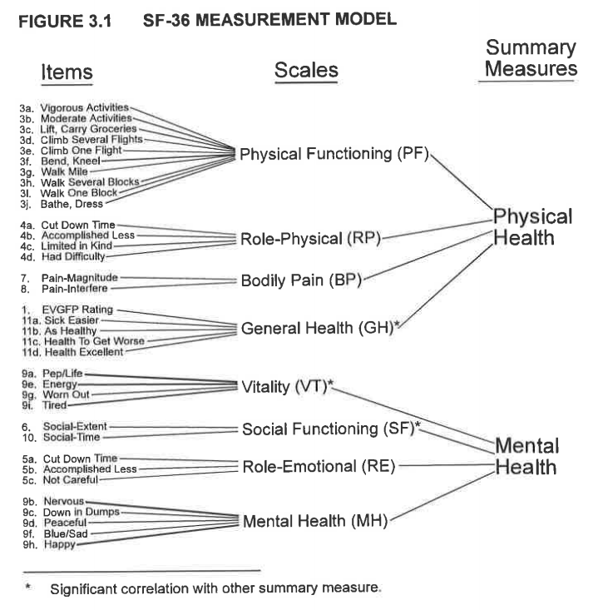
SF36
שאלון ה -Short Form 36 (SF-36)
זהו שאלון קצר להערכת מצב הבריאות הכללי של האוכלוסייה. השאלון המכיל 36 שאלות למילוי עצמי ומתוכם ניתן להרכיב 8 סולמות: (א) מוגבלות פיזית עקב בעיות בריאות, (ב) מוגבלות חברתית עקב בעיות פיזיות או רגשיות, (ג) מוגבלות תפקודית עקב בעיות בריאות, (ד) כאב גופני, (ה) בריאות נפשית, (ו) מוגבלות תפקודית עקב בעיות רגשיות, (ז) חיוניות, (ח) תפיסת בריאות כללית.
כל סולם מתורגם באופן לינארי לציון כללי בין 0 (מצב בריאותי שלילי) לבין 100 (מצב בריאותי חיובי) וכך נוצר ציון עבור כל תת-סולם שניתן להשתמש בו בנפרד. לא הוגדרו נקודות חתך עבור הסולמות השונות, אך ניקוד נמוך יותר מעיד על תפקוד נמוך יותר ומוגבלות גבוהה יותר בכל סקאלה. ישנם מחקרים שמציעים את נקודת חתך של 72 ומטה עבור מדד של מצב נפשי כללי ונקודת חתך של 60 ומטה עבור מדד של בעיות נפשיות חמורות.

Slide 7
SF36 - Physical Component Summary
שאלון ה -SF36 - Physical Component Summary
הסולם המסכם מצב בריאות פיזי. מחושב כסיכום שך 4 תתי סולמות של SF36: מוגבלות פיזית עקב בעיות בריאות, מוגבלות תפקודית עקב בעיות בריאות, כאב גופני, תפיסת בריאות כללית.
Wilcoxon Signed Ranks Test
Before/After: p-value=0.001; After/Follow-up: p-value=0.003; Before/Follow-up: p-value=0.281

Slide 8
SF36 - Mental Component Summary
שאלון ה -SF36 – Mental Component Summary
הסולם המסכם מצב בריאות נפשי. מחושב כסיכום שך 4 תתי סולמות של SF36: מוגבלות חברתית עקב בעיות פיזיות או רגשיות, בריאות נפשית, מוגבלות תפקודית עקב בעיות רגשיות, חיוניות.
Wilcoxon Signed Ranks Test
Before/After: p-value=0.001; After/Follow-up: p-value=0.009; Before/Follow-up: p-value=0.004

Slide 9
STAI
שאלון ה-State-Trait Anxiety Inventory (STAI) – שאלון למדידת חרדה מצבית-תכונתית (שחמ"ת), אשר פותח בעקבות עבודתו של Spielberger. שאלון זה מודד שני מושגים תיאורטיים נפרדים ועל כן מורכב משני חלקים – שאלון למדידת חרדה תכונתית ושאלון נפרד למדידת חרדה מצבית. כל אחד מהשאלונים כולל 20 היגדים. לשאלון זה לא הוגדרו נקודות חתך, אך ניקוד גבוה יותר מעיד על רמות גבוהות של חרדה (לאחר הפיכת הפריטים ההפוכים). ישנם מחקרים המצביעים על נקודת חתך של 44 לאבחון הפרעת חרדה. בשני השאלונים המטופל מתבקש לדרג את מידת ההתאמה בין ההיגד לבין הרגשתו בסולם לייקרט מ-1 (כלל לא) עד 4 (מאוד), כך שציונים יכולים לנוע בטווח בין 20-80. לצורך המחקר הנוכחי, נעשה שימוש בשאלון למדידת חרדה תכונתית בלבד.
Wilcoxon Signed Ranks Test
Before/After: p-value=0.001; After/Follow-up: p-value=0.006; Before/Follow-up: p-value=0.096

Slide 10
PHQ9 Depression Severity Score
שאלון ה-Patient Health Questionnaire 9 (PHQ-9) שאלון דיווח עצמי, אשר פותח על ידי Spitzer ועמיתיו כחלק משאלון ה-PRIME MD למדידת בריאות נפשית באוכלוסייה הכללית. שאלון זה מהווה סולם הדיכאון מתוך השאלון הכללי (Martin, Rief, Klaiberg, & Braehler, 2006) ומורכב מ-9 היגדים, אשר נוגעים למצב רוח של המטופל בשבועיים האחרונים. המטופל מתבקש לדרג את התדירות בה הרגיש בהתאם למתואר בכל אחד מן ההיגדים בסולם לייקרט בין 0 (כלל לא) ל-3 (כמעט כל יום), כך שהציון יכול לנוע בטווח בין 0-27. לשאלון זה לא הוגדרו נקודות חתך וציון גבוה יותר מעיד על רמות גבוהות יותר של דיכאון, אם כי ישנם מאמרים שמציינים את נקודת החתך לאבחון דיכאון מז'ורי שהיא 10 ומעלה.
Wilcoxon Signed Ranks Test
Before/After: p-value=0.001; After/Follow-up: p-value=0.006; Before/Follow-up: p-value=0.038

Slide 11
PHQ9 Depression Severity Score
CATEGORIES
Minimal: 0 - 4
Mild: 5 – 9
Moderate: 10 – 14
Severe: 15+

Slide 12
PCS - The Pain Catastrophizing Scale
שאלון ה-Pain Catastrophizing Scale (PCS) – שאלון להערכת רמות של חשיבה קטסטרופלית הקשורות לכאב. השאלון כולל 13 היגדים, אשר נועדו להעריך את שלושת המרכיבים של החשיבה הקטסטרופלית: (א) רומינציה – 4 היגדים, (ב) העצמה – 3 היגדים, (ג) חוסר אונים – 6 היגדים. המטופל מתבקש לסמן את מידת הסכמתו עם כל היגד והיגד באמצעות סולם לייקרט מ- 0 (בכלל לא) עד 4 (במידה רבה ביותר). אינדקס הקטסטרופיזציה מחושב לכל 13 ההיגדים יחד, כך שניתן לקבל ציון כולל בטווח שבין 0-52, כאשר ניקוד גבוה יותר מעיד על רמות גבוהות יותר של קטסטרופיזציה.
Wilcoxon Signed Ranks Test
Before/After: p-value=0.001; After/Follow-up: p-value=0.006; Before/Follow-up: p-value=0.080

Slide 13
PCS - The Pain Catastrophizing Scale
רומינציה -Rumination
4 היגדים, ניתן לקבל ציון כולל בטווח שבין 0-16, כאשר ניקוד גבוה יותר מעיד על רמות גבוהות יותר של רומינציה.
Wilcoxon Signed Ranks Test
Before/After: p-value=0.001; After/Follow-up: p-value=0.051; Before/Follow-up: p-value=0.009

Slide 14
PCS - The Pain Catastrophizing Scale
העצמה -Magnification
3 היגדים, ניתן לקבל ציון כולל בטווח שבין 0-12, כאשר ניקוד גבוה יותר מעיד על רמות גבוהות יותר של העצמה.
Wilcoxon Signed Ranks Test
Before/After: p-value=0.001; After/Follow-up: p-value=0.008; Before/Follow-up: p-value=0.165

Slide 15
PCS - The Pain Catastrophizing Scale
חוסר אונים – Helplessness
6 היגדים, ניתן לקבל ציון כולל בטווח שבין 0-24, כאשר ניקוד גבוה יותר מעיד על רמות גבוהות יותר של חוסר אונים.
Wilcoxon Signed Ranks Test
Before/After: p-value=0.001; After/Follow-up: p-value=0.003; Before/Follow-up: p-value=0.237

Slide 16
The Depressive Experiences Questionnaire Self-Criticism Scale (DEQ-SC6)
שאלון DEQ-SC6
The Depressive Experiences Questionnaire Self-Criticism Scale
Wilcoxon Signed Ranks Test
Before/After: p-value=0.018; After/Follow-up: p-value=0.096; Before/Follow-up: p-value=0.186
Provided by: Palitra Data Science ®

